Slide 1
Поясные изделия. Юбки. Конструкции юбок. Измерения фигуры для построения чертежа основы конструкции юбки
Елкова С.В..,
педагог дополнительного образования
МАУДО ДЮЦ «Московский»

Slide 2
План-конспект занятия
Тема: «Поясные изделия. Юбки. Конструкции юбок. Измерения фигуры для построения чертежа основы конструкции юбки»
Занятие рассчитано на возраст 10-14 лет.
Цель: Научить учащихся различать разные конструкции юбок. Научить учащихся правильно снимать измерения с фигуры человека для построения чертежа основы конструкции юбки.
Задачи:
1.Сформировать у учащихся общее представление о конструкциях юбок.
2.Проконтролировать усвоение полученных учащимися знаний через практическую работу по определению конструктивной основы определённой модели юбки.
3.Сформировать у учащихся практические навыки снятия измерений с фигуры человека для построения чертежа основы конструкции юбки.
Оборудование: раздаточный материал (карточки), наглядные пособия с чертежами основ конструкций прямой и конической юбок, макеты различных фасонов юбок, компьютер, программа с мультимедиа MS Power Point с презентацией актуальных моделей юбок сезона осень-зима 2017-2018 г.г., энциклопедия моды, журналы мод, манекен, сантиметровая лента, тетради, ручки.

Slide 3
Ход занятия
Актуальность темы занятия. Краткая справка из истории юбки. Рассказ педагога.
Новый материал. Объяснение понятий «поясное изделие», «конструкция», «конструктивное решение». Общая характеристика юбок по конструктивным решениям.
Презентация актуальных моделей юбок сезона осень-зима 2017-2018 г.г., анализ и определение их конструктивных решений.
Закрепление знаний. Практическая работа учащихся с журналами мод. Самостоятельное определение конструктивной основы определённой модели юбки.
Новый материал. Объяснение общих требований к измерению фигуры. Перечень необходимых измерений, методика и последовательность снятия измерений с фигуры человека.
Закрепление материала. Повторение и практическая работа учащихся по снятию измерений с фигуры человека. Контроль хода работы.
Анализ выполненной работы. Вывод занятия.

Slide 4
Организационная часть
Актуальность темы занятия. Краткая справка из истории юбки. Рассказ педагога.

Slide 5
Основная часть. Новый материал.
Объяснение понятий «поясное изделие», «конструкция», «конструктивное решение». Общая характеристика юбок по конструктивным решениям.

Slide 6
Презентация актуальных моделей юбок сезона осень-зима 2017-2018 г.г., анализ и определение их конструктивных решений.

Slide 7
Закрепление знаний. Практическая работа учащихся с журналами мод. Самостоятельное определение конструктивной основы определённой модели юбки.

Slide 8
Новый материал. Объяснение общих требований к измерению фигуры. Перечень необходимых измерений, методика и последовательность снятия измерений с фигуры человека.

Slide 9
Закрепление материала. Повторение и практическая работа учащихся по снятию измерений с фигуры человека. Контроль хода работы.

Slide 10
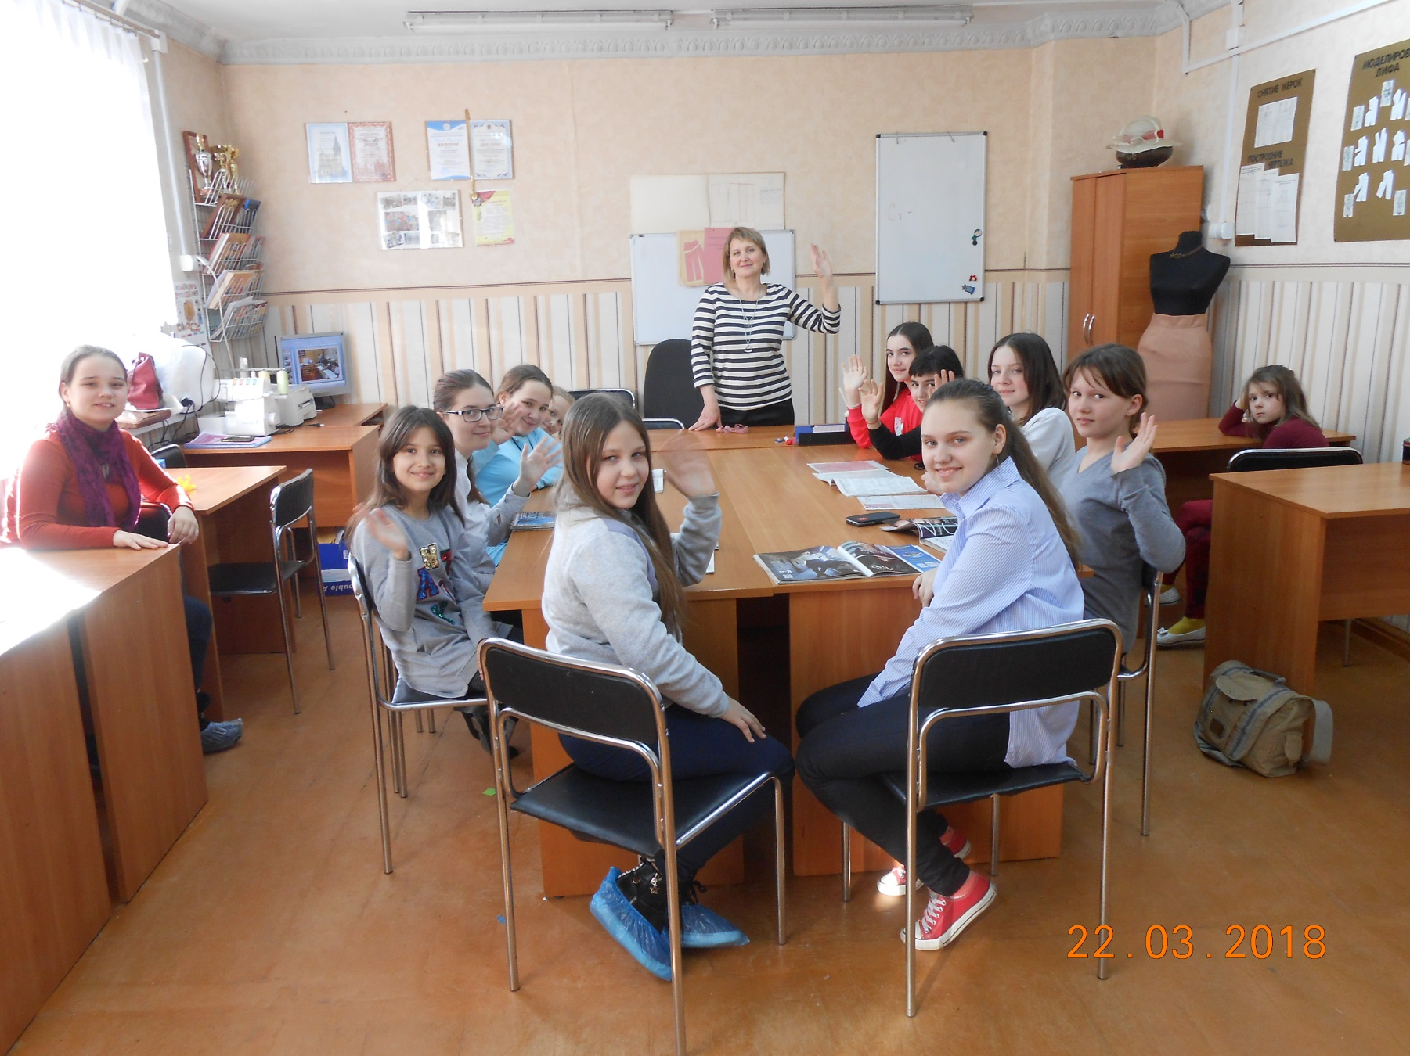
Заключительная часть. Анализ выполненной работы. Вывод занятия.

